Slide 1

HRVATSKA KOMORA INŽENJERA GRAĐEVINARSTVA
14. Dani Hrvatske komore inženjera građevinarstva Opatija, 2019.
SIGURNOST U SLUČAJU POŽARA
Utjecaj građevinskih karakteristika cestovnih tunela na razvoj požara i
širenje dima
Miodrag Drakulić
Doc. dr. sc. Miodrag Drakulić, dipl. ing. stroj., CTP Projekt d.o.o.
Ime i prezime predavača
1
Notes:
1

Slide 2
S A D R Ž A J
UVOD
GRAĐEVISNKE KARAKTERISTIKE TUNELA
BROJ TUNELSKIH CIJEVI
UZDUŽNI NAGIB TUNELSKE CIJEVI
MEĐUSOBNI POLOŽAJ TUNELSKIH PORTALA
ZAKLJUČAK
2

Slide 3
Uvod
Prilikom projektnog koncipiranja cestovnih tunela prvenstveno se vodi računa o tlocrtnom i visinskom položaju trase prometnice, geomehaničkim karakteristikama tla kojim prometnica prolazi, te metodama izgradnje tunelskih cijevi. Pri tome se često zaboravlja da određene građevinske karakteristike cestovnih tunela, definirane u samom začetku projekta značajno utječu na razvoj požara i širenje dima.
Zbog ograničenih mogućnosti evakuacije iz cestovnih tunela, važno je poznavati zakonitosti širenja dima u tunelu, koje u značajnoj mjeri ovisi o građevinskim karakteristikama tunela
Širenje dima u tunelu je u pravilu u interakciji s aktivnim djelovanjem sustava mehaničke ventilacije tunela.
3

Slide 4
Građevinske karakteristike tunela
Građevinske karakteristike cestovnih tunela koje značajno utječu na razvoj požara i širenje dima su:
Broj tunelskih cijevi → vrsta prometa
  Jednocijevni, dvocijevni → dvosmjerni, jednosmjerni
Uzdužni nagib tunelske cijevi
  Pozitivan (+), uspon u smjeru vožnje
  Negativan (-), pad u smjeru vožnje
Međusobni položaj tunelskih portala kod 2-cijevnih tunela
  U istoj ravnini, bez barijere
  U istoj ravnini, s barijerom
  Aksijalna dislokacija
4

Slide 5
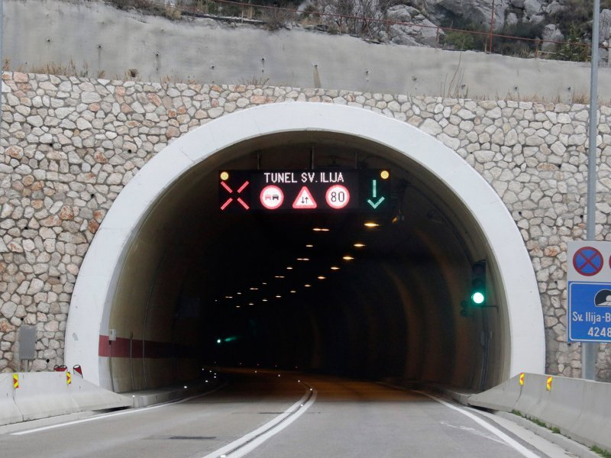
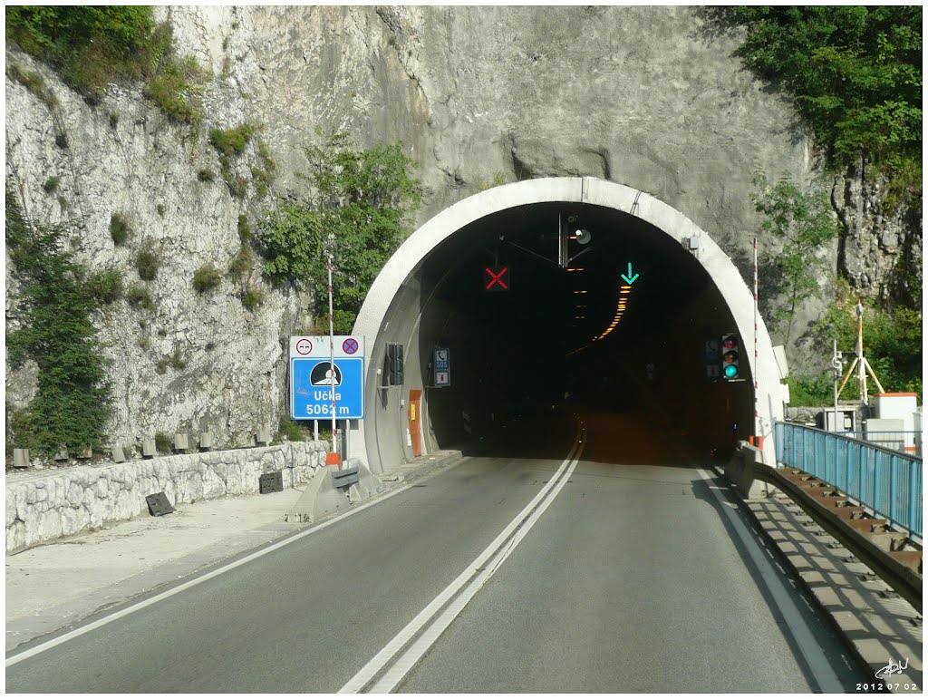
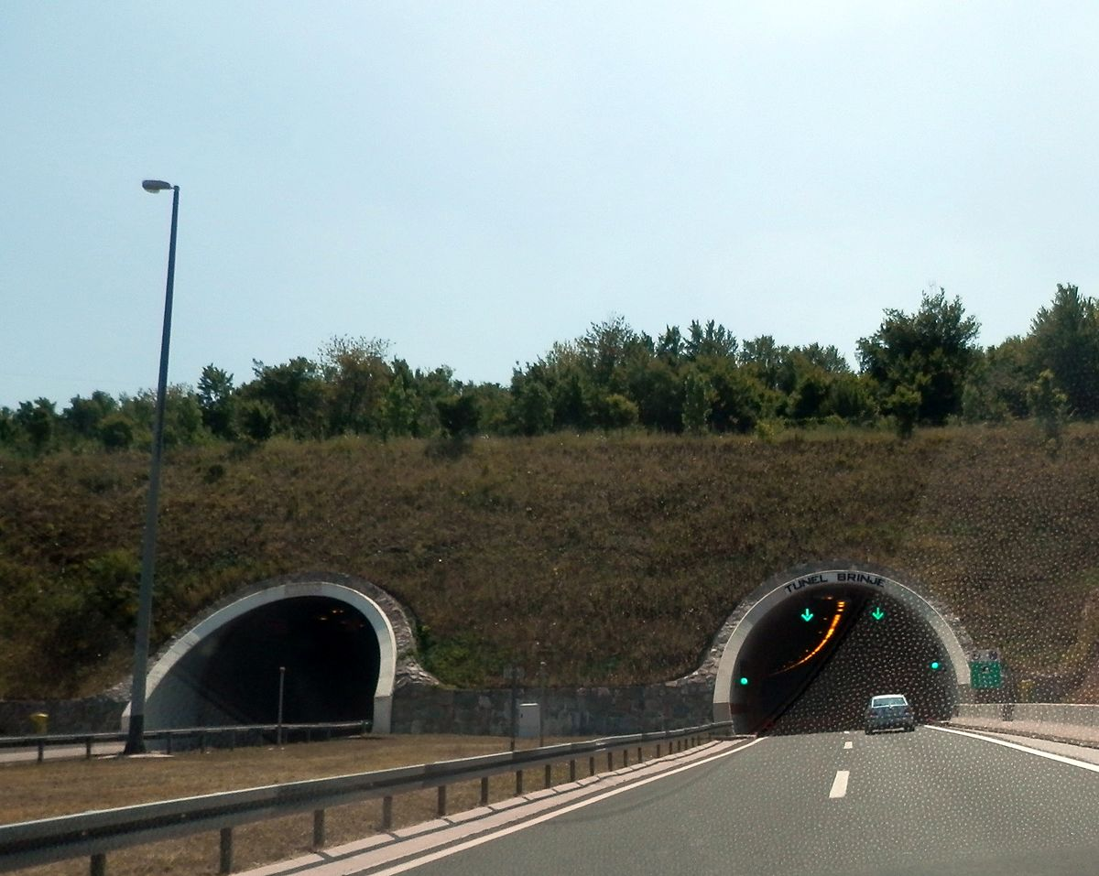
Broj tunelskih cijevi (1)
Broj prometnih tunelskih cijevi utječe na vrstu odvijanja prometa → u pravilu jednosmjerni promet u 2-cijevnim tunelima, dvosmjerni promet u 1-cijevnim tunelima.
O vrsti uspostavljenog prometa bitno ovisi upravljanje dimom posredstvom ventilacijskog sustava (mehanička ventilacija).
TUNEL SV. ILIJA
Jednocijevni tunel sa servisnim tunelom
TUNEL UČKA
Jednocijevni tunel
TUNEL BRINJE
Dvocijevni tunel
5

Slide 6
Broj tunelskih cijevi (2)
Operativna strategija ventilacijskog sustava bitno se razlikuje za slučaj jednosmjernog i dvosmjernog prometa:
1- cijevni tunel/dvosmjerni promet
1. faza
Sustav ventilacije izvan pogona ili održava stratifikaciju dima
2. faza
Sustav ventilacije u pogonu – odimljavanje u traženom smjeru →
2 – cijevni tunel/istosmjerni tunel
Sustav ventilacije u pogonu – odimljavanje u smjeru vožnje
6

Slide 7
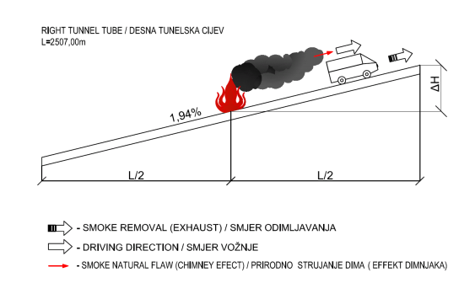
Uzdužni nagib tunelske cijevi (1)
Uzdužni nagib tunelske cijevi može biti pozitivan, tj. rasti u smjeru vožnje. U tom slučaju smjer djelovanja ventilacijskog sustava i prirodnog strujanja dima uslijed efekta dimnjaka se poklapa. Iz tog razloga resurs ventilacijskog sustava (broj ventilatora) može biti manji.
7

Slide 8
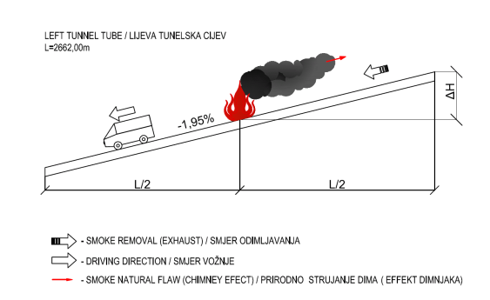
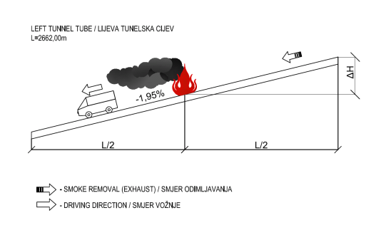
Uzdužni nagib tunelske cijevi (2)
Uzdužni nagib tunelske cijevi može biti negativan, tj. padati u smjeru vožnje. U tom slučaju smjer djelovanja ventilacijskog sustava i prirodnog strujanja dima uslijed efekta dimnjaka se ne poklapa. Iz tog razloga ventilacijski sustav svojim radom mora savladati gradijent tlaka uslijed efekta dimnjaka, što rezultira većim brojem ventilatora!
8

Slide 9
Uzdužni nagib tunelske cijevi (3)
Efekt dimnjaka, tj. protutlak koji sustav ventilacije mora savladati zbog uzgonskog strujanja dima se može izračunati prema izrazu:
gdje su :
ρ - gustoća zraka na nižem portalu tunela [kg/m³],
g - gravitacijska akceleracija [m/s²],
ΔT- povećanje srednje temperature u tunelu uslijed požara [K],
T_{t} - srednja temperatura zraka u tunelu [K],
ΔH - razlika u geodetskoj visini relevantna za efekt dimnjaka [m],
η - efekt požara (omjer između stvarnog i teoretskog efekta dimnjaka), obično iznosi 0,75 do 0,85
9

Slide 10
Uzdužni nagib tunelske cijevi (4)
Primjer: Za tunelsku cijev duljine 2.662 m s lokacijom požara toplinske snage 50 MW na polovici duljine, protutlak koji sustav ventilacije mora savladati zbog uzgonskog strujanja dima iznosi:
∆p_{t} = 71,6 Pa
→ A = 56 m² → T_{UK} = 4010 N → potrebno dodatnih 8 kom. impulsnih vent. (D_{V} = 1000 mm, n = 1460 min⁻¹) za savladavanje efekta dimnjaka!
gdje su :
ρ - 1,20 kg/m³
g - 9,81 m/s²
ΔT- 90 K
T_{t} - 288 K
ΔH - 25,95 m
η - odabrano 0,75
10

Slide 11
Međusobni položaj tunelskih portala (1)
Položaj tunelskih portala treba po mogućnosti izvesti tako da se spriječi recirkulacija dima (i zagađenog zraka) iz požarom ugrožene tunelske cijevi u drugu, požarom neugroženu tunelsku cijev koja služi za evakuaciju putnika.
Nepovoljnim djelovanjem vjetra dolazi do skretanja dimnog stupa i potencijalne opasnosti da se dim usiše u požarom neugroženu tunelsku cijev
11

Slide 12
Međusobni položaj tunelskih portala (2)
Prestrujavanje dima u požarom neugroženu tunelsku cijev moguće je spriječiti:
Dislokacijom tunelskih portala
Povećanjem međusobnog razmaka tunelskih cijevi
Izvedbom barijera (pregradnih zidova) i sličnih formi između dvije tunelske cijevi
Promjenom režima rada sustava ventilacije u požarom neugroženoj cijevi
12

Slide 13
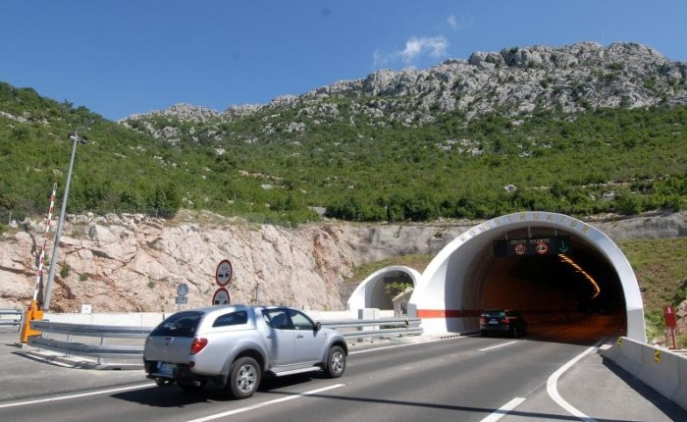
Međusobni položaj tunelskih portala (3)
Prikaz aksijalne dislokacije portala tunela Sveti Rok
13

Slide 14
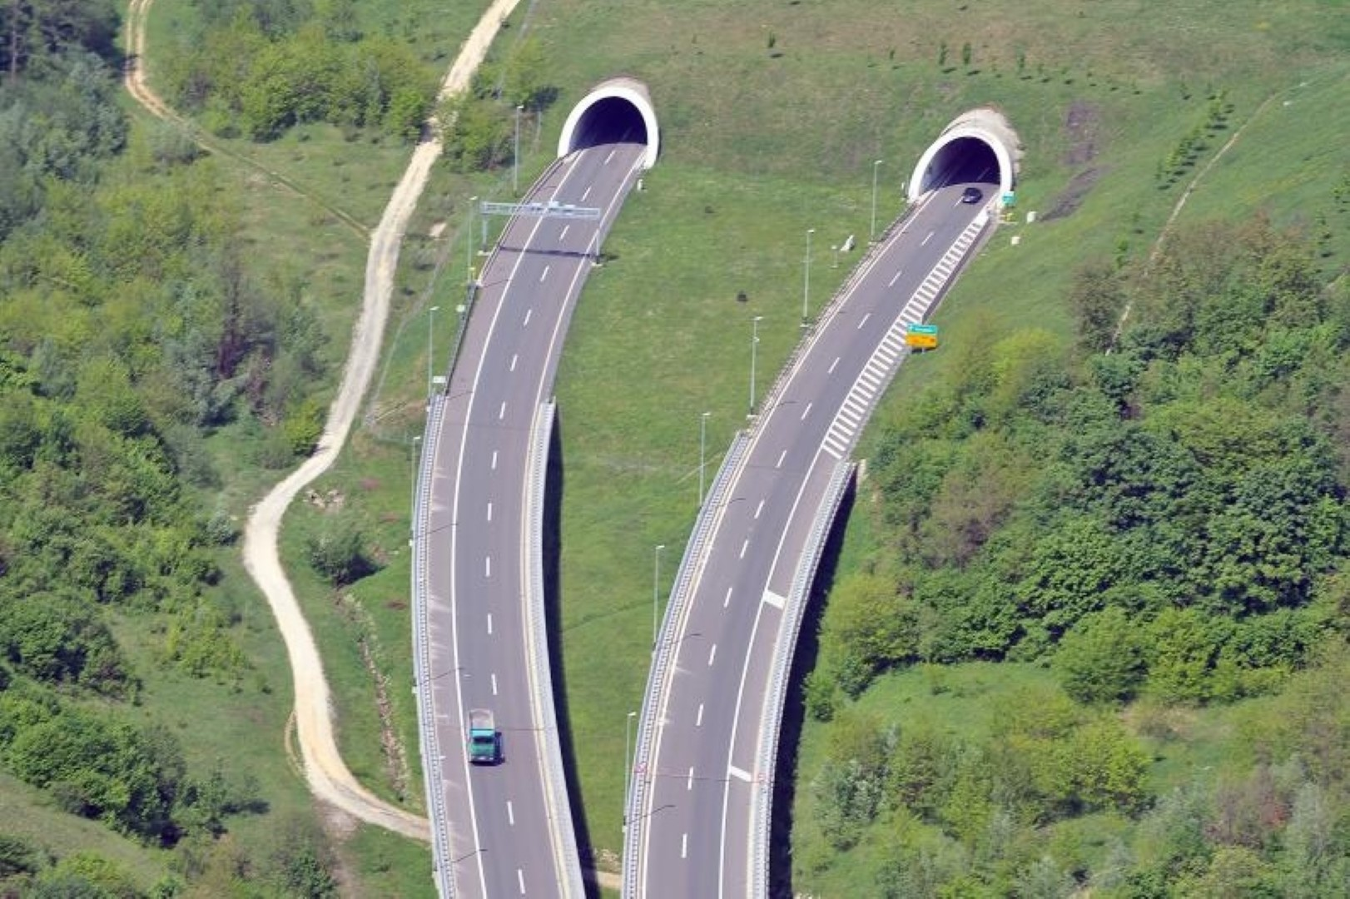
Međusobni položaj tunelskih portala (4)
Povećanje razmaka tunelskih cijevi
14

Slide 15
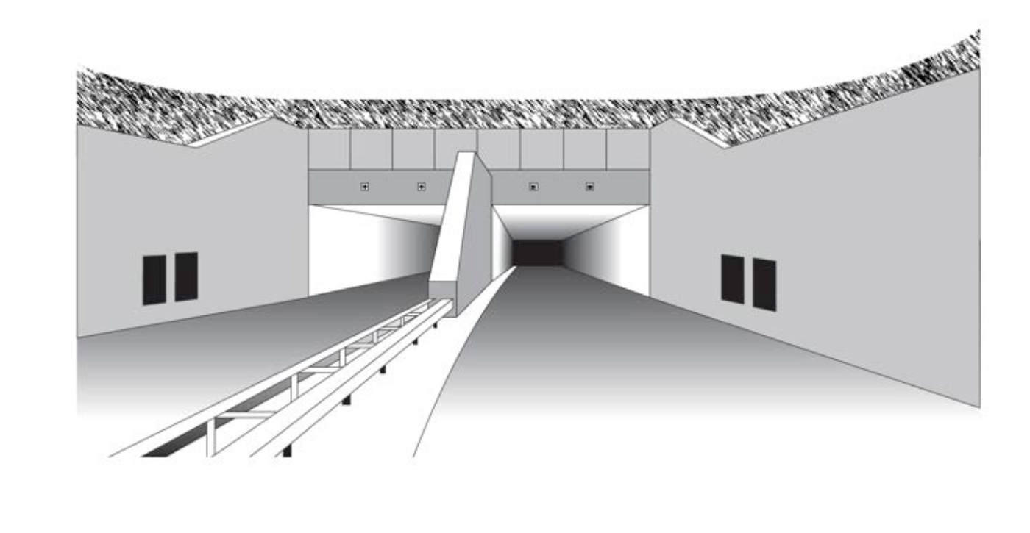
Međusobni položaj tunelskih portala (5)
Prikaz pregradnog zida – barijere između tunelskih portala
15

Slide 16
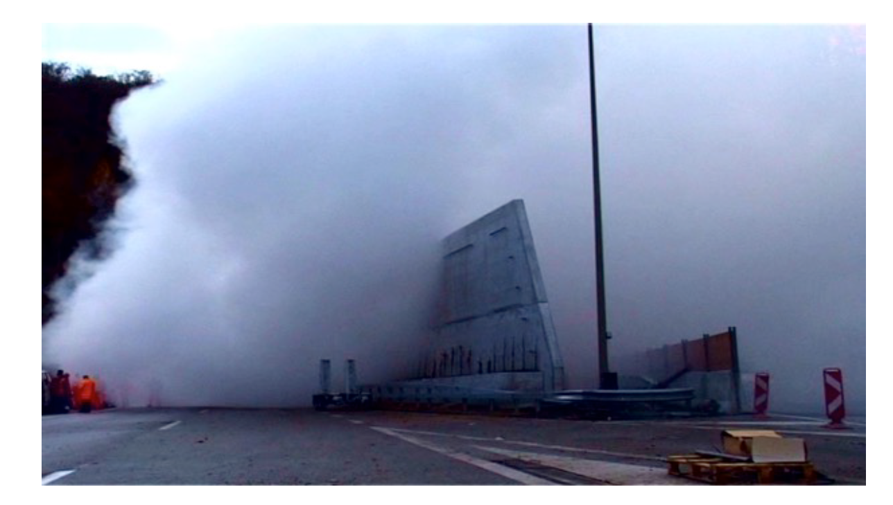
Međusobni položaj tunelskih portala (6)
Neučinkovitost pregradnog zida u uvjetima realnog požara
16

Slide 17
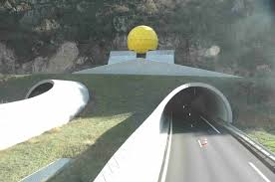
Međusobni položaj tunelskih portala (7)
Prikaz tunelskih portala koji svojom specifičnom geometrijom sprječavaju recirkulaciju dima između tunelskih cijevi
17

Slide 18
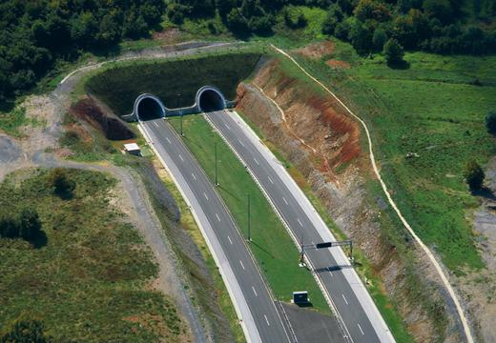
Međusobni položaj tunelskih portala (8)
Prikaz tunelskih portala u istoj ravnini kod tunela Brinje
(sprječavanje recirkulacije dima moguće je ostvariti promjenom režima rada ventilacije u požarom neugroženoj cijevi)
18

Slide 19

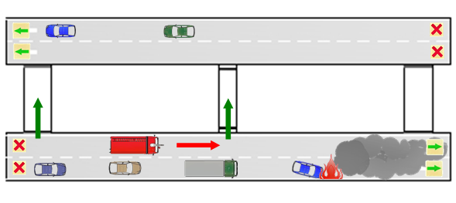
Međusobni položaj tunelskih portala (9)
Smjer evakuacije
Smjer intervencije
Smjer
ventilacije
Kod tunelskih portala smještenih u istoj ravnini sprječavanje recirkulacije dima moguće je ostvariti promjenom režima rada ventilacije u požarom neugroženoj cijevi, na način da smjer djelovanja ventilacije bude identičan kao i u požarom ugroženoj cijevi.
19

Slide 20
Zaključak
U fazi projektiranja cestovnih tunela potrebno je voditi računa o tome da određene građevinske karakteristike tunela (broj cijevi, uzdužni nagib i izvedba portala) mogu značajno utjecati na buduće eksploatacijske uvjete sigurnosti i evakuacije u slučaju požara.
Određena građevinska rješenja tunela, kao npr. neadekvatno izvedeni portali tunela, mogu značajno degradirati uvjete evakuacije u uvjetima požara zbog recirkulacije dima u požarom neugroženu tunelsku cijev.
Tehnički sustavi tunela, od kojih je najznačajniji za spomenuti sustav ventilacije, mogu u određenoj mjeri kompenzirati ili korigirati nepovoljni utjecaj građevinskih karakteristika tunela na razvoj požara i širenje dima, međutim njihovu ulogu ne treba precijeniti.

Slide 21
ZAHVALJUJEM NA PAŽNJI!
miodrag.drakulic@ctp-projekt.hr

